Slide 1
Dra.Luciene Kayabi/Xavante
(Jurídico AGROINDÍGENA BRASIL)

Slide 2
“AGROINDÍGENA e sua importância para o desenvolvimento do Brasil através da Agricultura Familiar”

Slide 3
Agricultura Familiar, Agroecologia, Agrofloresta e Agricultura Mecanizada!

Slide 4
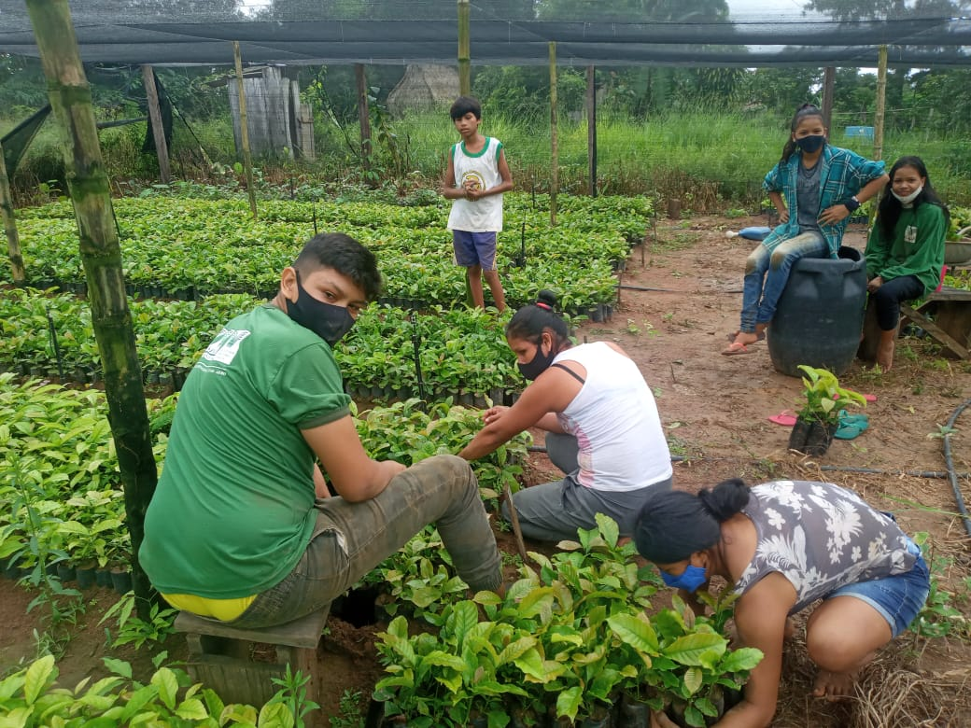
Conceito de Agricultura Familiar
A agricultura familiar é uma forma de produção agrícola praticada em pequenas propriedades com o uso de mão de obra formada por um pequeno grupo de trabalhadores, geralmente de uma mesma família ou de uma Comunidade Indígena!

Slide 5
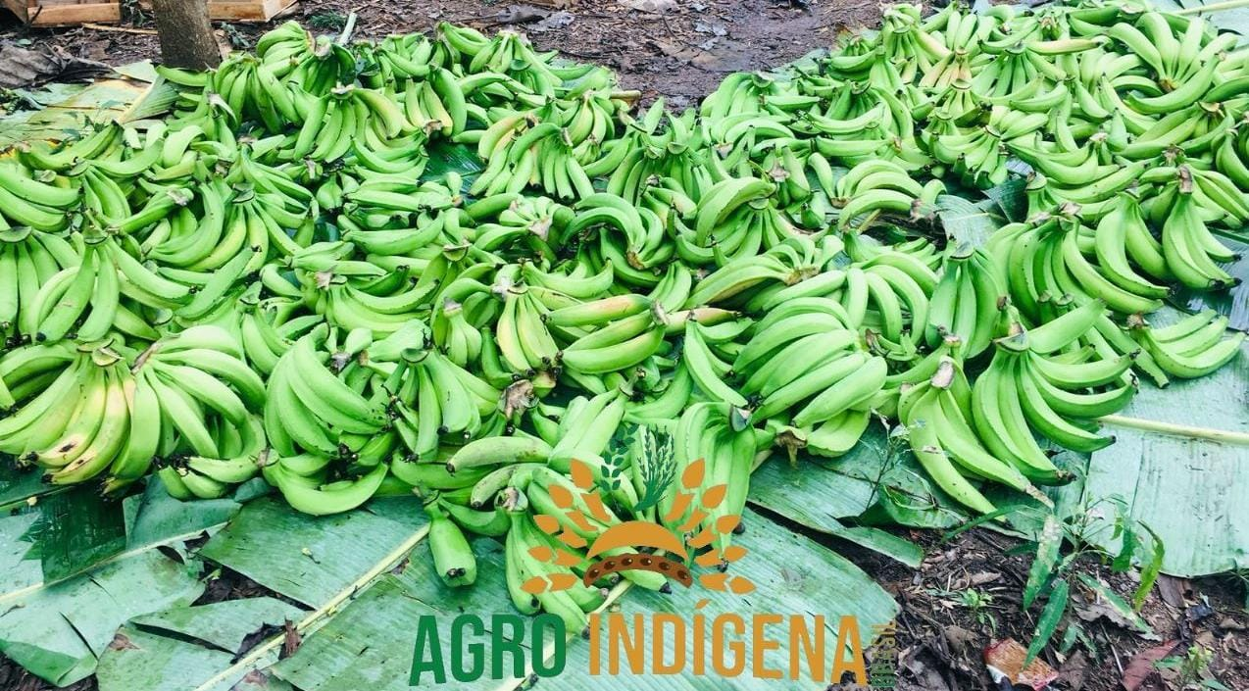
Esse modelo é um dos principais produtores de alimentos no Brasil e está fortemente vinculado às formas de produção agrícola consideradas sustentáveis;
Atualmente, nas culturas permanentes, o segmento responde por 48% do valor da produção de café e banana( Suruí e Aruá);

Slide 6
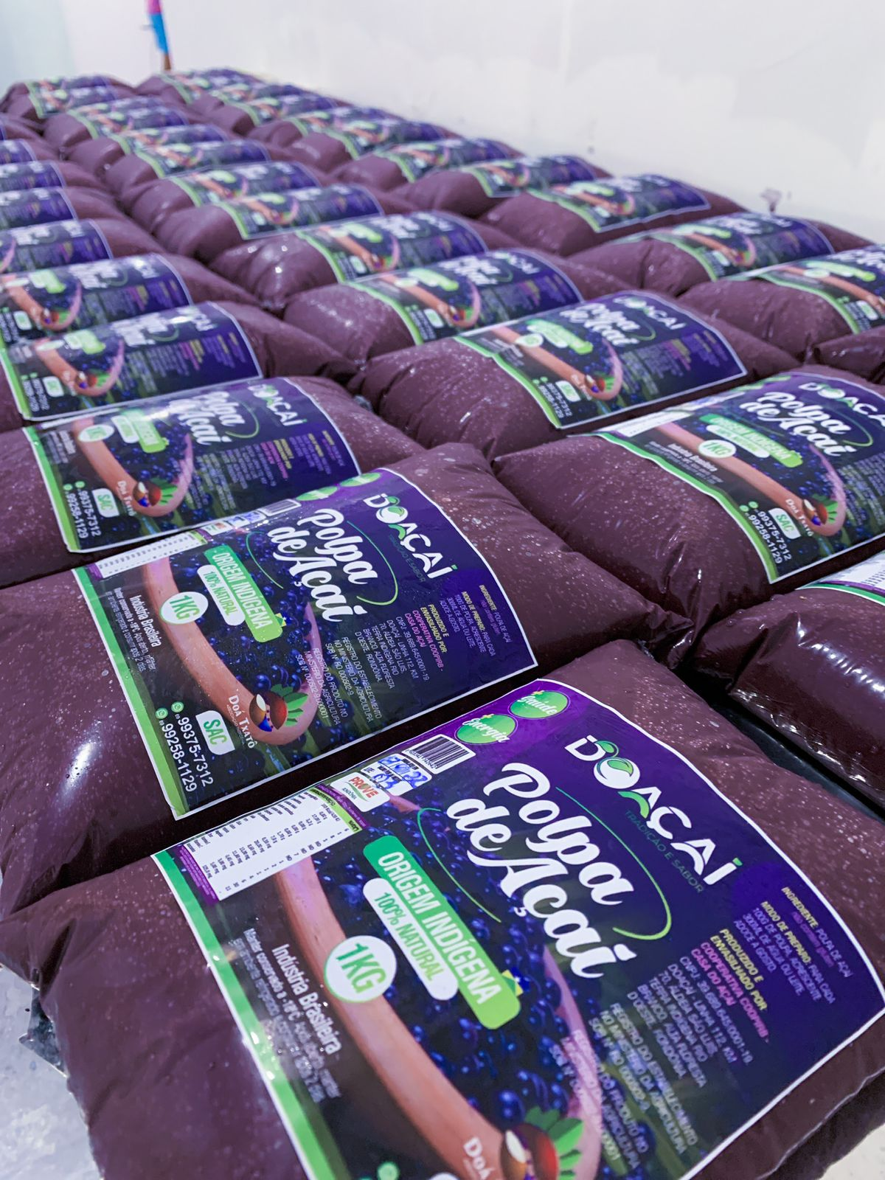
A agricultura familiar é a principal responsável pelo abastecimento do mercado interno brasileiro, com uma grande diversidade de gêneros alimentícios.
São características desse modelo a pequena propriedade de terra, a utilização de mão de obra familiar e a produção destinada ao mercado interno.(Aruá)

Slide 7
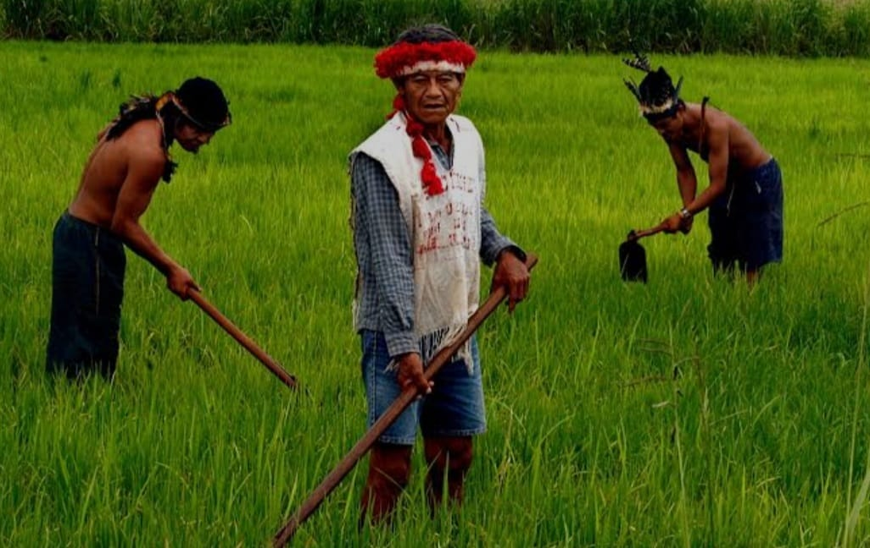
O Brasil possui diversos produtores familiares que são responsáveis pelo abastecimento alimentar de grande parte do país.
A produção agrícola familiar é responsável por uma importante parcela de geração de emprego e renda no campo.

Slide 8
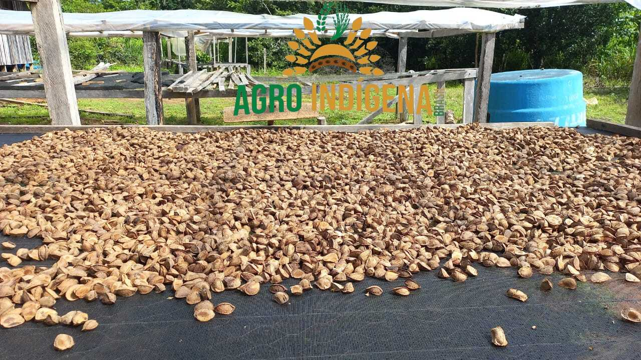
A agricultura familiar é um dos tipos de agricultura praticados no mundo que se aproxima amplamente de práticas extensivas de agropecuária.
O modelo de produção familiar é muito próximo de sistemas sustentáveis de agricultura como a Agrofloresta e a Agroecologia.

Slide 9
Características da Agricultura Familiar
Utilização de mão de obra familiar;
Predominância de pequenas propriedades;
Venda do excedente de produção;
Diversificação da produção alimentar;
Produção em pequena escala;
Baixo impacto ambiental;
Uso de técnicas tradicionais de cultivo

Slide 10
Além disso, é comum o uso de fontes de energia alternativas como ENERGIA SOLAR, animal, humana, participação comunitária e baixa produção de dejetos.

Slide 11
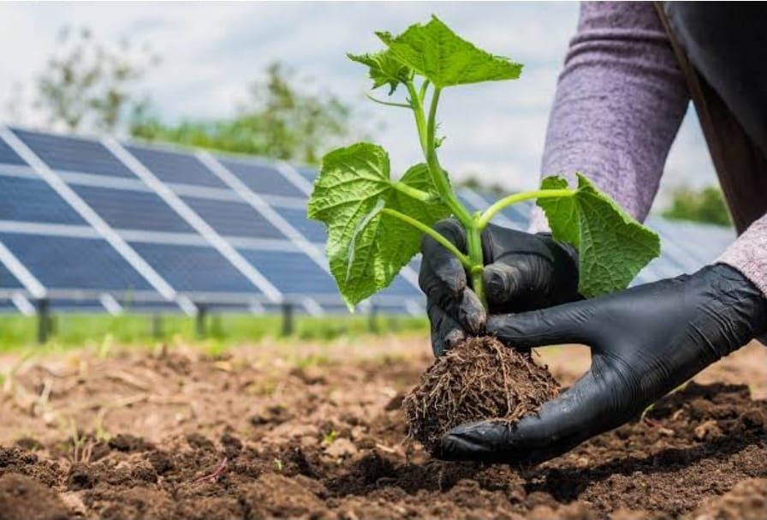
"A energia solar consiste em uma fonte de energia limpa e renovável, pois não se finda (o sol existe todos os dias).
Dentre os aspectos positivos desta energia podemos destacar: economia, forma segura de gerar energia, não é poluente, não influi no efeito estufa, ou seja, não agrava estes problemas de ordem mundial.

Slide 12
O Sistema fotovoltaico pode funcionar de duas maneiras: On Grid: Quando é conectado à rede pública de distribuição elétrica Off Grid: Quando opera de forma autônoma (bateria)

Slide 13
Importância da Agricultura Familiar
A agricultura familiar é um pilar na economia brasileira. De acordo com a Organização das Nações Unidas, no relatório Estado da Alimentação e da Agricultura, o setor é capaz de erradicar a fome e garantir segurança alimentar.
Além disso, a agricultura familiar garante a diversidade e preservação do ecossistema, elementos desrespeitados pelas monoculturas comuns em produções latifundiárias.

Slide 14
Agricultura Familiar no Brasil
Com difíceis empregos e melhores condições em áreas urbanas, os jovens optam por migrar. No entanto, a importância da agricultura familiar no Brasil é perceptível, não somente para a biodiversidade, mas também para as populações que vivem nesse meio.
Assim, agricultura familiar é praticada por pequenos produtores rurais, COMUNIDADES INDÍGENAS, comunidades quilombolas, assentamentos de reforma agrária, silvicultores, agricultores, extrativistas e pescadores.

Slide 15
Principais produtos cultivados pela Agricultura Familiar
Os principais produtos cultivados pela agricultura familiar no Brasil são: mandioca, milho, soja, feijão, arroz, café, trigo, além do leite e animais como suínos, aves e bovinos. Também são produzidos açaí, banana, borracha natural cultivada, cacau, castanha de caju, castanha-do-Brasil, maracujá e mel de abelha.
Como a agricultura familiar respeita o ecossistema e preza pela biodiversidade, é comum que cada região tenha produtos específicos.
Exemplos: Suruí ( Café Clonal) Macuxi (Feijão Jaula)

Slide 16
Agricultura Familiar x Sustentabilidade
Com o objetivo de sustento e visando a manutenção dos ecossistemas locais, a agricultura familiar é uma importante aliada na produção sustentável.
A agricultura familiar é um marco na alimentação brasileira que também respeita a biodiversidade e sustentabilidade.

Slide 17
Agricultura Familiar e Agronegócio
Agricultura familiar: está baseada na pequena propriedade de terra, na produção em pequena escala, na utilização de mão de obra familiar e na adoção de técnicas tradicionais de cultivo.

Slide 18
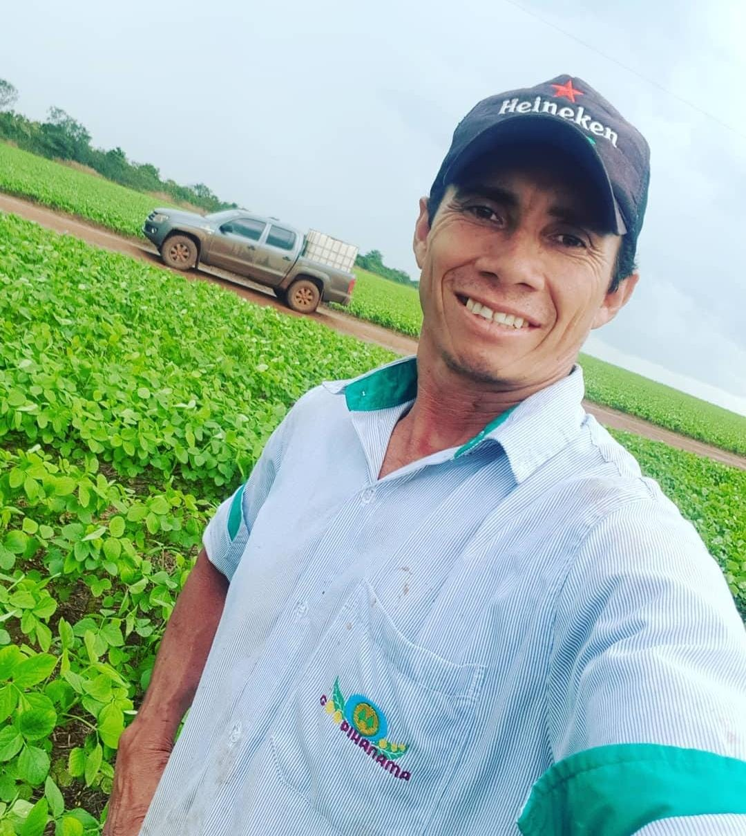
Agronegócio: está ancorado especialmente na produção agrícola em larga escala, geralmente em grandes propriedades voltadas para a produção de Monocultora e Agricultura Mecanizada, com intenso uso de máquinas, equipamentos, insumos e químicos agrícolas.

Slide 19
O agronegócio indígena também é um importante setor da economia brasileira e está voltado especialmente para a produção de gêneros alimentícios exportados pelo país, como soja, milho e sorgo.

Slide 20
Agroindígena( Xavante)

Slide 21
Agroindígena (Macuxi)

Slide 22
Agroindígena (Suruí)

Slide 23
Agroindígena (Bakairi)

Slide 24
Agroindígena (Xerente)

Slide 25
Agroindígena (Terena)

Slide 26
Agroindígena (Aruá)

Slide 27
Agroindígena (Guajajara)

Slide 28
Agroindígena Yanomami

Slide 29
Agroindígena(kayabi)

Slide 30
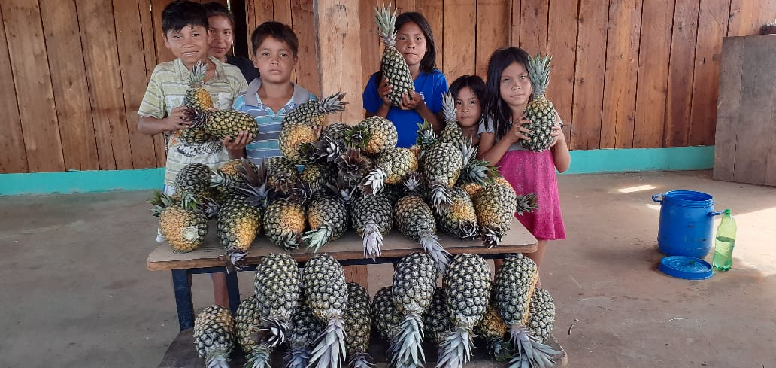
A Própria Agricultura Familiar está sendo perseguida pelas ONG´s

Slide 31
UM RESUMO DE UM KAYABI QUE PASSA POR O QUE VÁRIOS INDÍGENAS VIVENCIAM:
3 anos( Roça de toco)
Baixo Xingu
A roça fica 800 metros da Aldeia e do Rio mais próximo
30 pessoas ( contando com mulheres e crianças)
Planta cana, mandioca e abacaxi ( trabalha escondido)
11 mil pé de abacaxi (Meta de chegar 40 mil pé)
Tudo com muita dificuldade , pois OGN’s e algumas Associações estão perseguindo indígenas que trabalham com a Agricultura Familiar para seus sustentos.

Slide 32
Grupo Agroindígena Brasil

Slide 33
“AGROINDÍGENA com controle de qualidade na Agricultura Familiar, Agrofloresta, Agroecologia e na Agricultura Mecanizada”

Slide 34
CNPJ:40.681.007/0001-30

Slide 35
“AGROINDÍGENA com a articulação Jurídica Nacional e Internacional”

Slide 36
“AGROINDÍGENA na Comissão das CPI das ONG’s”

Slide 37
Somos todos AGROINDÍGENA BRASIL!

